Slide 1
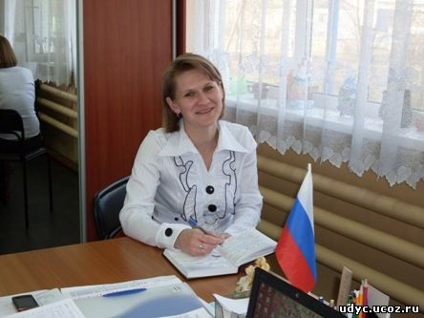
Шулятикова Виктория Николаевна
Педагог – организатор
МБОУ ДОД «Устьянский детско-юношеский Центр» I квалификационная категория

Slide 2
Раздел I. Общие сведения
Ф.И.О. | Дата рождения | образование
Шулятикова Виктория Николаевна | 06.06.1974 | высшее, Вологодский государственный педагогический университет
Специальность по диплому | Филология, учитель русского языка и литературы
Трудовой стаж | Педагогический стаж | Стаж работы в МБОУ ДОД «УДЮЦ»
22 года | 16 лет | 5 лет

Slide 3
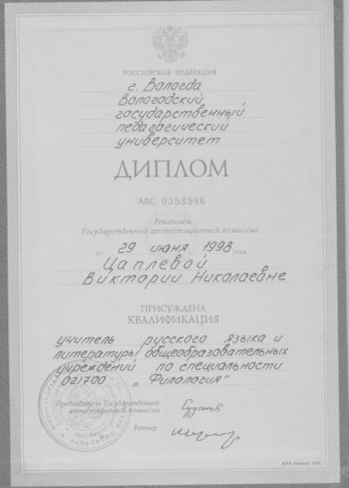
Копия диплома об образовании

Slide 4
Почетные звания, степени | Награды, грамоты, дипломы конкурсов
нет | Почётная грамота управления образования за творческую инициативу, профессиональное мастерство, поддержку юных талантов и дарований. Приказ № 306 от 09.09.2010 Грамота от районной организации профсоюза работников народного образования и науки РФ за эффективную работу по мотивации профсоюзного членства и активное участие в деятельности первичной профсоюзной организации. Май 2011

Slide 5
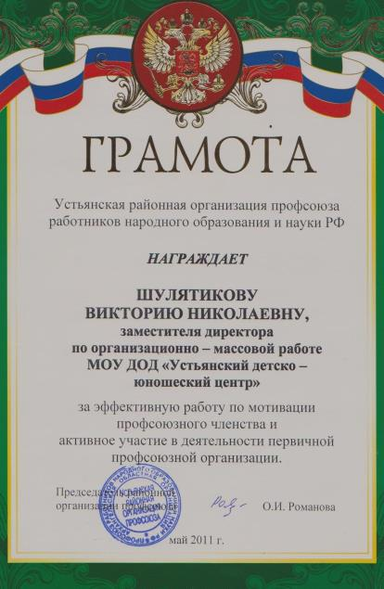

Slide 6
Сведения о курсах повышения квалификации
Семинар «Развитие методической службы на муниципальном уровне и уровне ОУ» с 10-12 февраля 2009г., 24 часа, АО ИППК РО.
Семинар «Проектирование воспитательной программы» с 23 -27 марта 2009г, 36 ч., АО ИППК РО.
Семинар «Организация экспертизы в ходе аттестации педагогических работников» 9 ноября 2011г., 8ч. АО ИППК РО.
Семинар «Патриотическое воспитание в современных условиях» c 3-7октября 2011г., 36ч. АО ИППК РО.
Курсы по охране труда с 15-18 ноября 2011г., 40ч., ООО «Центр охраны труда «МК» г. Архангельск.
Семинар «Организация работы с одарёнными детьми» с 11-15 февраля 2013г., 36ч., АО ИППК РО.

Slide 7
РАЗДЕЛ 2. МЕТОДИЧЕСКАЯ ДЕЯТЕЛЬНОСТЬ
Руководство методическим объединением педагогов –организаторов на уровне учреждения.
Сентябрь 2008г. – май 2009г.
1. «Документация педагога – организатора» - октябрь.
2. «Азбука успешного организатора. Новые методики КТД (деловая игра) – декабрь.
3. «Тайм – менеджмент» педагога – организатора. Психологические тренинги. – февраль.
4. Подведение итогов работы МО. – май.
Сентябрь 2009г. – май 2010г.
1. «Планирование работы педагога – организатора» - сентябрь.
2. «Аттестация педагога – организатора» - январь.
«Планирование работы в летнем лагере» - апрель.
Сентябрь 2010г. – май 2011г.
1. «Система работы педагога – организатора» - сентябрь.
2. «Воспитательная работа в объединении» - февраль.
3. «Отчетность педагога – организатора» - май.
Сентябрь 2011г. – май 2012г.
1. «Использование ИКТ в деятельности педагога – организатора» - сентябрь.
2. «Новая форма отчетности педагога – организатора» - декабрь.
«Приоритетные направления деятельности в летней компании» - апрель.
Сентябрь 2012г. – май 2013г.
«Управление временем» педагога – организатора» - октябрь.
«Электронное портфолио педагога - организатора» - март.
Организация воспитательной работы в загородном лагере. - май

Slide 8
Работа в творческих, экспертных группах
Организационный комитет по проведению районного праздника «Юные дарования Устьи» 2009 – 2013г.г.
Работа в экспертной группе по аттестации педагога –организатора МБОУ «Малодорская СОШ»
Иевлевой А.М. декабрь 2012г.
Работа в творческой группе жюри на новогоднем КВН МБОУ «Малодорская СОШ» 30.12.12г.
Руководитель экспертной группы по аттестации педагога дополнительного образования
Молчановой С.А. февраль-март 2013г.

Slide 9
РАЗДЕЛ 3.Результаты педагогической деятельности
Социально-педагогическая программа «Кивин» (2009-2014г.)
Возраст детей 10-17 лет
Срок реализации -5 лет
Цель программы: Создание условий для развития интеллектуальных и творческих способностей учащихся через игры районной школьной лиги и клуб интеллектуального творчества «Дети Малевича»
Формы работы по программе:
Интеллектуальные игры: «Что? Где? Когда?», «Пентагон», «Ассорти», «Калейдоскоп».
Заочные туры по интеллектуальной игре «Что?Где?Когда?».
Фестивали.
Игры КВН, конкурсы.
Творческие встречи команд КВН.

Slide 10
Результаты педагогической деятельности
Международный Кубок Мира по интеллектуальным играм
В сезоне 2009-2010 г.г. участвовало в играх МКМ от 8 до 13 команд, лучшие рез-ты: Школьная группа:«Батарея»- 9м.(1тур) Младшая группа: «БЭМС» -109м. (2 тур) Детская группа:«Гигабайт»- 37м(7 тур).
В сезоне 2010-2011 г.г. участвовало в играх МКМ 6 команд, лучшие рез-ты: Школьная группа:«MIR»-112м.(2 тур), Младшая группа:«Крейзи микс» -25 м.(3 тур)
В сезоне 2011-2012 г.г. участвовало в играх МКМ от 5 до 7 команд, лучшие рез-ты: Школьная группа:«220 вольт»- 61м.(6 тур) Младшая группа:«Оксюморон» - 33м.(5 тур)
В сезоне 2012-2013 г.г. участвовало в играх МКМ от 5 до 10 команд, лучшие рез-ты: Школьная группа: «Оксюморон» -105м.(2 тур) Младшая группа: «Tefall» -76м. Детская группа: «Brains» - 9м.(5 тур)

Slide 11
Результативность по программе
Участие команд
в районных интеллектуальных играх
Участие команд в Международном Кубке Мира «Что?Где?Когда?

Slide 12
Результаты педагогической деятельности
Устьянская Школьная Лига КВН
7 сезон КВН 2009-2010г.г. Участвовало 5 команд. ЧЕМПИОН – «МЕСТНЫЕ» (УСШ)
8 сезон КВН 2010-2011г.г. Участвовало 5 команд. ЧЕМПИОН – «ИСКРЕННЕ ВАШИ» (ОЦДК)
9 сезон КВН 2011-2012г.г. Участвовало 6-4 команд.
ЧЕМПИОН – «ИСКРЕННЕ ВАШИ» (ОЦДК)
10 сезон КВН 2012-2013г.г. Участвовало 2 команды.
ЧЕМПИОН – «ДЕРЕВНЯ 312» (Дмитриево)

Slide 13
Учебно–методический комплекс
Образовательная программа «КИВИН»:
Нормативные документы:
а) положение об интеллектуальном клубе «Дети Малевича»;
б) положение о школьной лиге КВН.
в) положение по интеллектуальным играм.
г) положение по играм КВН.
д) положение для жюри КВН.
е) протокола по интеллектуальным играм.
ё) протокола по играм КВН.
Банк вопросов по различным темам, презентации по темам.
Сценарии проведения игр КВН.
Рекомендации для подготовки игр КВН, интеллектуальных игр.

Slide 14
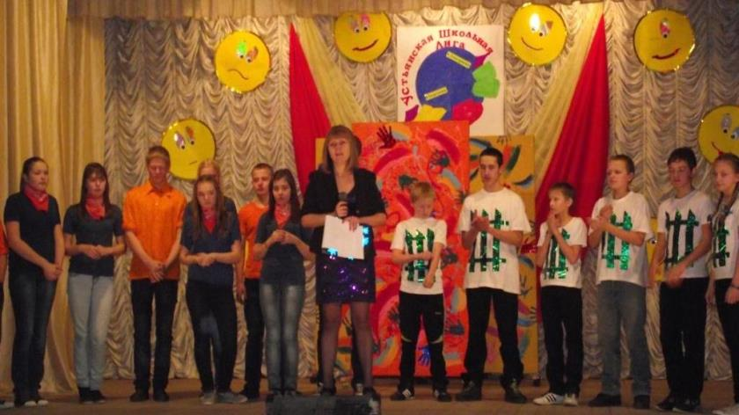
Устьянская школьная лига КВН Х юбилейный сезон

Slide 15
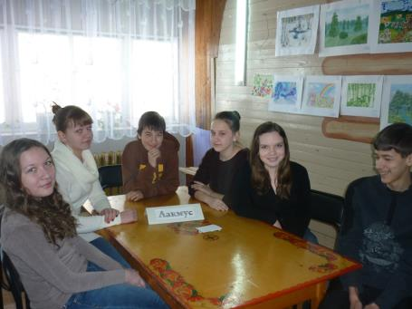
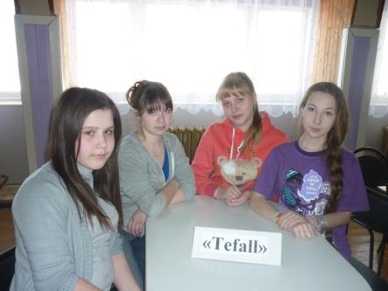
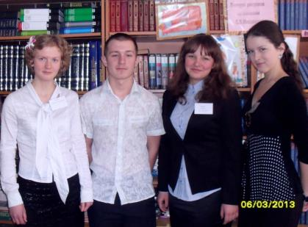
Районные интеллектуальные игры МКМ сезона 2012-13г.г.

Slide 16
Раздел 4. Обобщение опыта. Подготовленные творческие отчеты, выступления.
Районный семинар для руководителей команд КВН 2008-2013г.г.
Представление педагогического опыта на межрайонном семинаре руководителей образовательных учреждений Устьянского района и Тарногского района Вологодской области по теме: «Организация работы с одарёнными в МБОУ ДОД «Устьянский ДЮЦ».
Творческие отчёты о работе отдела 2011-2012г.г.
Электронное портфолио педагога-организатора.
http://nsportal.ru/shulyatikova-viktoriya-nikolaevna»

Slide 17
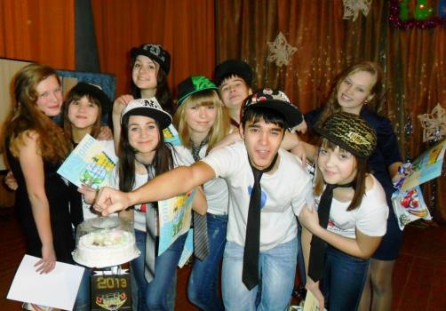
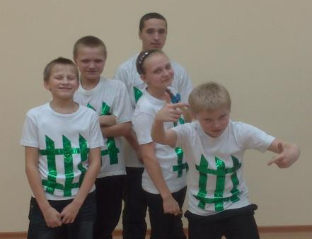
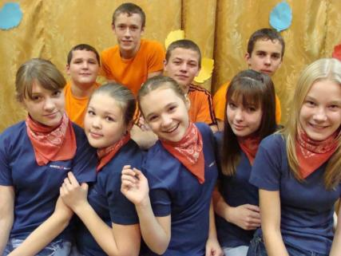
Фотоальбом

Slide 18
«Продолжайте работать и делайте то, что считаете правильным. Если вы ошибетесь, вы извлечете из ошибки урок. Только не допускайте одну и ту же ошибку дважды». Акио Морита

